Slide 1









Unit 4: Wang

Slide 2
Objektif Pembelajaran
Mengenal pasti sumber kewangan dan simpanan.
Mengenal pasti mata wang Malaysia dalam bentuk syiling dan wang kertas.
Mewakilkan nilai wang.

Slide 3
Isi Kandungan
Kenali Wang
Duit Syiling
Duit Kertas
Nilai Wang Ringgit
Nilai Syiling
Nilai Wang
Tukar Wang

Slide 4



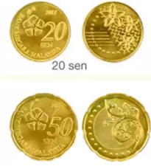
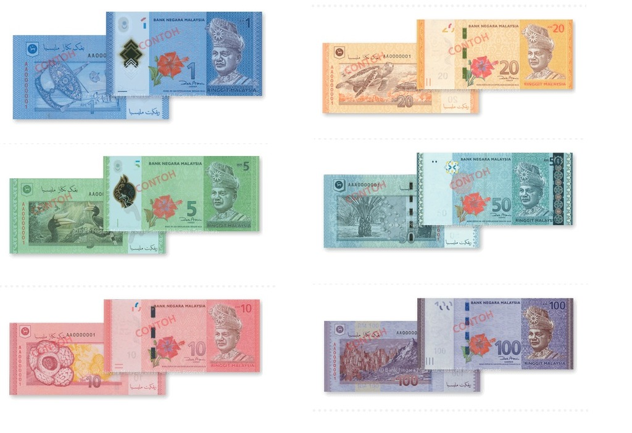
1. Kenali Wang
DUIT SYILING
Descriptores operativos
DUIT KERTAS
Puedes escribir aquí…

Slide 5

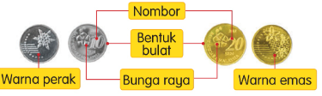
2. Duit Syiling

Slide 6
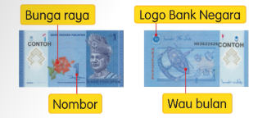
3. Duit Kertas

Slide 7
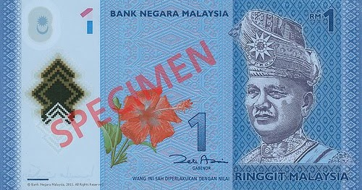
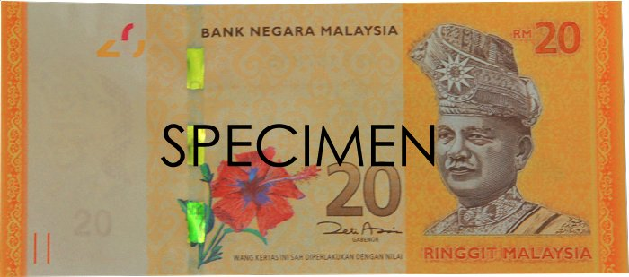
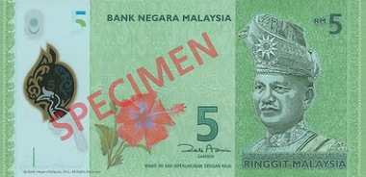
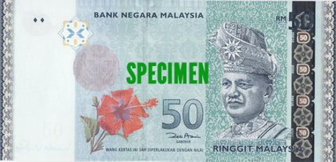
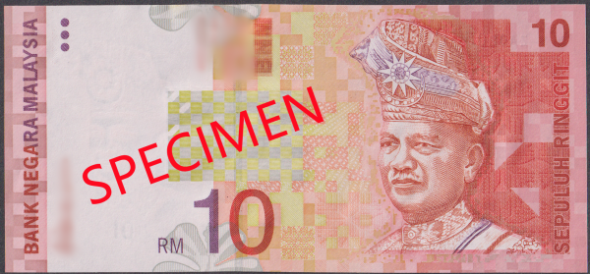
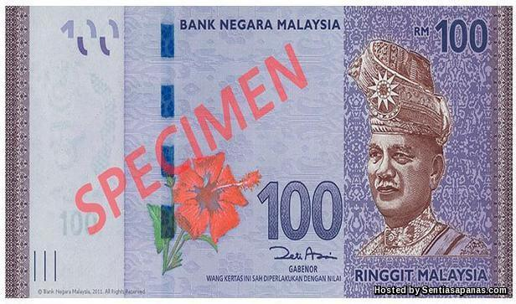
4. Nilai Wang Ringgit
RM 20.00
RM 1.00
RM 5.00
RM 50.00
RM 10.00
RM 100.00

Slide 8
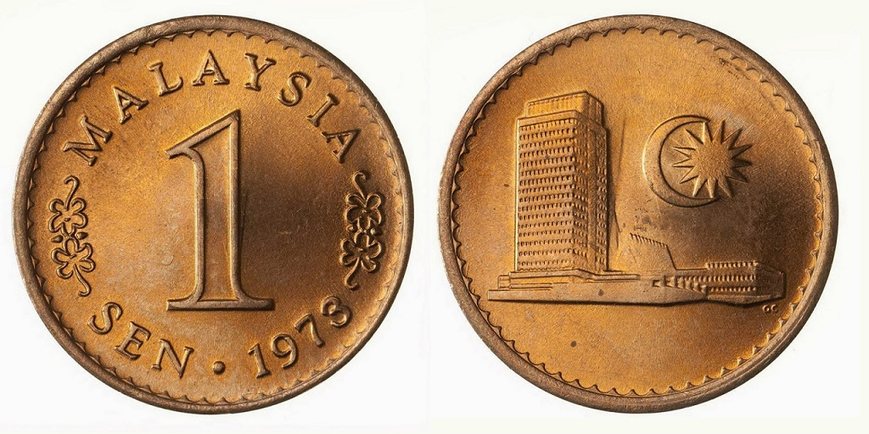
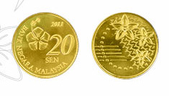
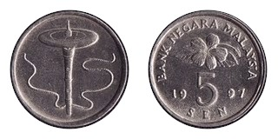
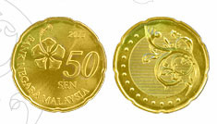
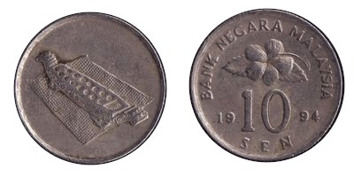
5. Nilai Syiling
20 sen
1 sen
5 sen
50 sen
10 sen

Slide 9
6. Nilai Wang
RM 6.00
RM 6.00

Slide 10
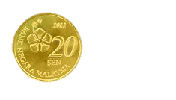
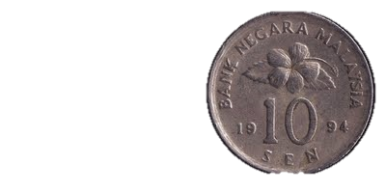
6. Nilai Wang
RM 6.20
RM 6.30

Slide 11

6. Nilai Wang
RM 2.00
RM 2.00

Slide 12
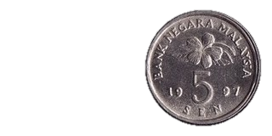

7. Tukar Wang
=
=
=
=
=

Slide 13
7. Tukar Wang
=
=
=
=

Slide 14
7. Tukar Wang
=
=
=
=

